Slide 1
繪圖步驟
3
1
2

Slide 2
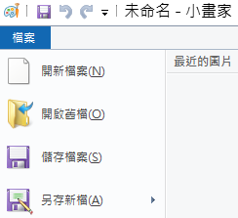
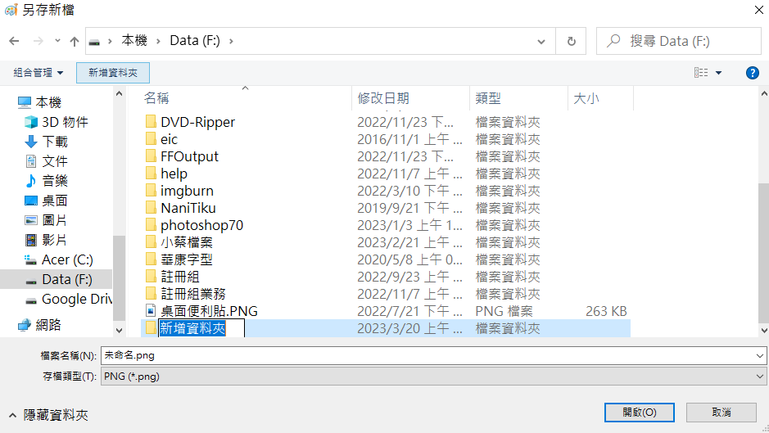
1
儲存檔案
2
3
班級座號
4
班級座號

